Slide 1
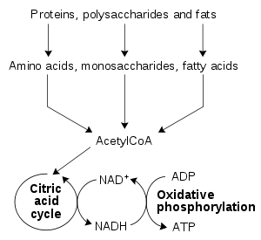
الدرس السابع :ايض الكروهيدرات والدهون والروتينات:
مخطط مبسط للمرحلة الأولى لتكسير الكربوهيدرات، والدهون و البروتينات،(ينتج Acetyl-CoA). النشاء = بولي سكاريدز ؛ والجلوكوز والفركتوز = مونوسكاريدز.

Slide 2
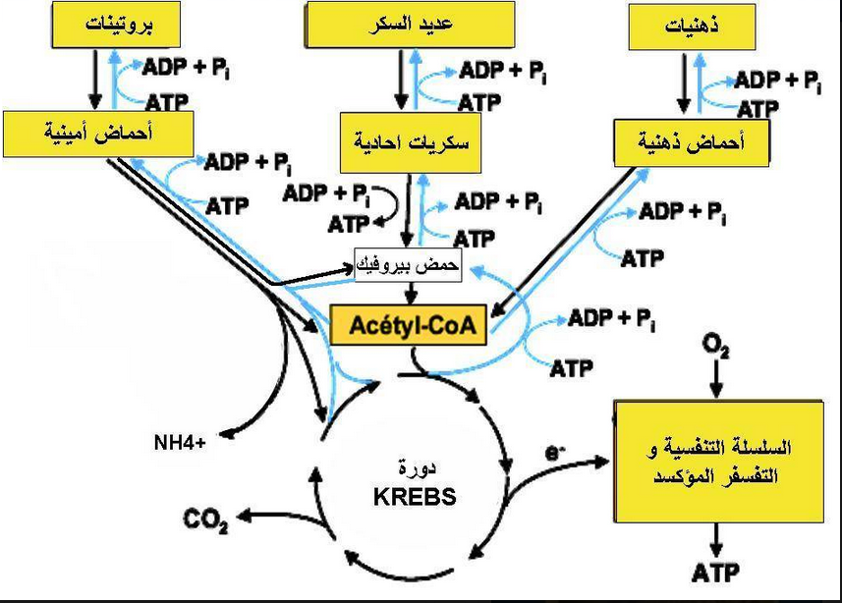

Slide 3
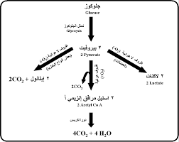

Slide 4
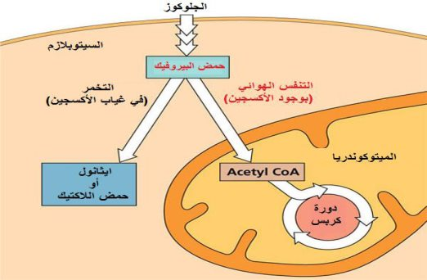

Slide 5
تُهضمُ الكربوهيدرات والبروتينات والدهون في الأمعاء، حيث يَجرِي تفكيكها إلى وحداتها الأساسية:
الكربوهيدرات إلى السكّريَّات
البروتينات إلى الأحماض الأمينية
الدهون إلى الأحماض الدهنية والغليسيرول
توجد 4 سعرات حرارية في كلِّ غرام من الكربوهيدرات أو من البروتين
توجد 9 سعرات حرارية في كل غرام من الدهون

Slide 6
